Slide 1
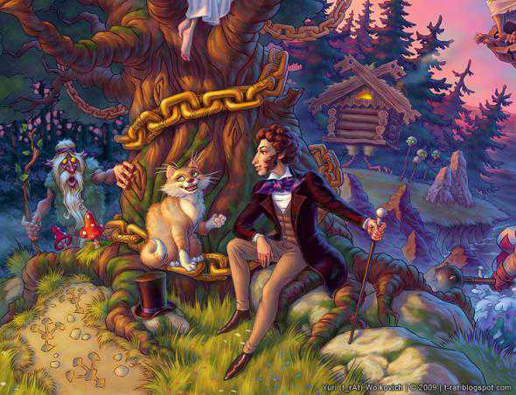
Кроссворд от Учёного Кота
По сказкам А.С. Пушкина

Slide 2
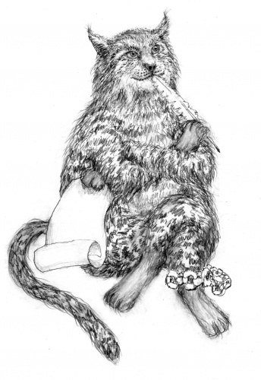
1
2
3
О
Б
Н
При нажатии на стрелку с номером появится вопрос. При повторном нажатии-ответ.
4
Б
А
Е
5
6
К
О
Р
О
Л
Е
В
И
Ч
О
О
Д
О
Е
Р
К
А
Д
Р
И
З
Б
А
Н
О
А
7
8
А
Р
Б
О
9
Б
Е
Л
К
А
10
Н
А
М
Ё
К
И
О
11
С
Т
Е
К
Л
О
12
К
О
Р
Ы
Т
О
Что трижды закидывал Старик в синее море?
Вставь пропущенное слово.
Все равны как на подбор,
с ними дядька…………..
Как в гневе называла Царица волшебное зеркальце?
Вставь пропущенное слово.
И жених сыскался ей ……….. Елисей.
Вставь пропущенное слово.
Платить обязались черти
мне……………..до самой смерти.
Что потребовала от Золотой рыбки Старуха?
С чем осталась Старуха в конце сказки «О рыбаке и рыбке»?
Вставь пропущенное слово.
Там за речкой тихоструйной есть высокая гора, в ней глубокая ……….
Назовите героя сказки, который работал у Попа за три щелчка по лбу.
Кто «песенки поёт, да орешки всё грызёт»?
Вставь пропущенное слово.
Ветер по морю гуляет и ……..подгоняет.
Вставь пропущенное слово.
Сказка ложь, да в ней……,
Добрым молодцам урок.

Slide 3
Ссылки
http://images.yandex.ru/#!/yandsearch?text=картинки сказки пушкина&noreask=1&pos=25&rpt=simage&lr=65&img_url=http%3A%2F%2Fimg102.imageshack.us%2Fimg102%2F658%2Faspushkins.jpg
http://images.yandex.ru/#!/yandsearch?p=1&text=АНИМАЦИЯ КОТ УЧЕНЫЙ&noreask=1&pos=57&rpt=simage&lr=65&img_url=http%3A%2F%2Fwww.artlib.ru%2Fobjects%2Fgallery_112%2Fartlib_gallery-56398-s.jpg
http://www.mubiblioteka.ru/puzzle/pushkin/krossvord_po_skazke_pushkina_skazka_o_care_saltane/

